Slide 1
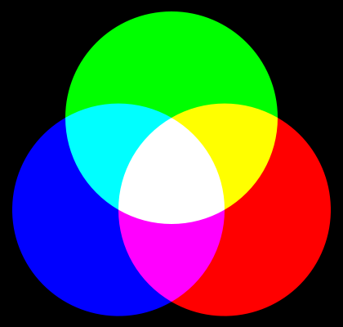
Rozklad světla
  Sluneční světlo (bílé světlo) je složeno z různých barev: (wikipedie)
  Červená
  Oranžová
  Žlutá
  Zelená
  Azurová
  Modrá
  Fialová

Slide 2
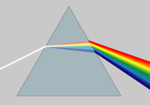
Optický hranol (wikipedie)
slouží k rozkladu světla na spojité spektrum barev
příklady v praxi: duha, skvrny oleje na vodní hladině, odraz na CD, …)

Slide 3
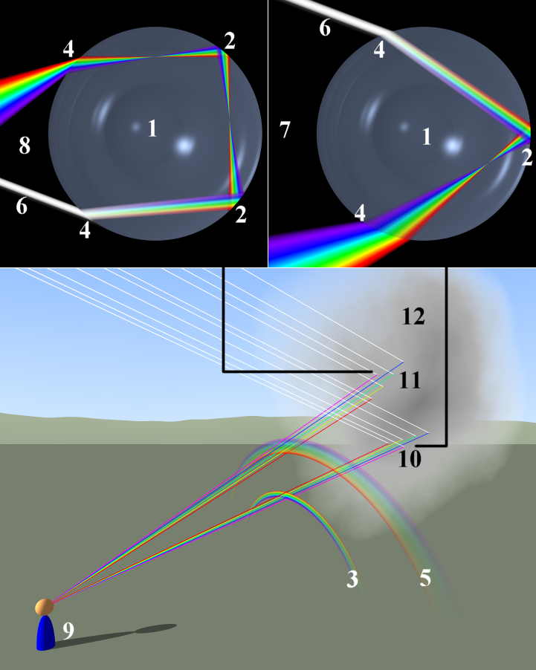
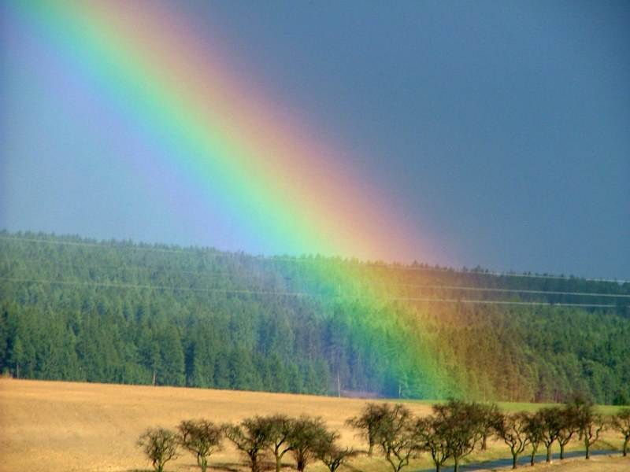

Duha

